Slide 1
כלי גוגל
מקצוע: ניתוח ואיתור מידע
שם המורה: לזלי סלומון
עריכה: רונית נחמיה

Slide 2
מה נלמד היום
גוגל מאמרים
גוגל רשתות חברתיות
גוגל מפות
גוגל חדשות
גוגל טרנדס

Slide 3
גוגל מאמרים
Google Scholar

Slide 4
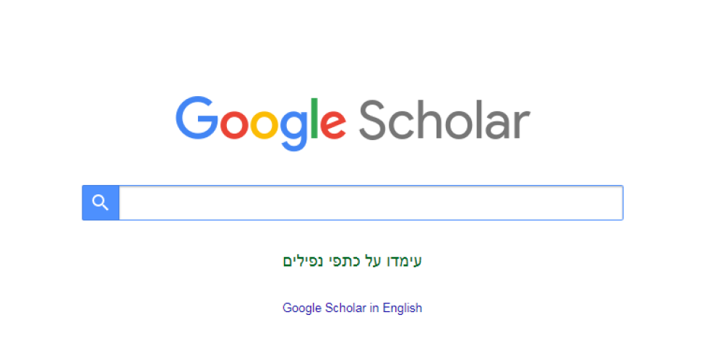
חיפוש מאמרים אקדמאיים

Slide 5
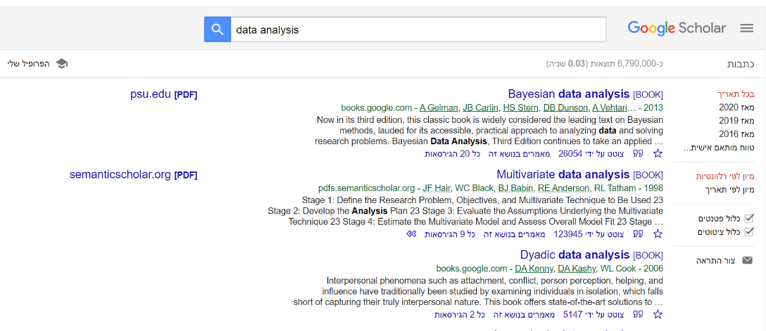
חיפוש מאמרים אקדמאיים

Slide 6
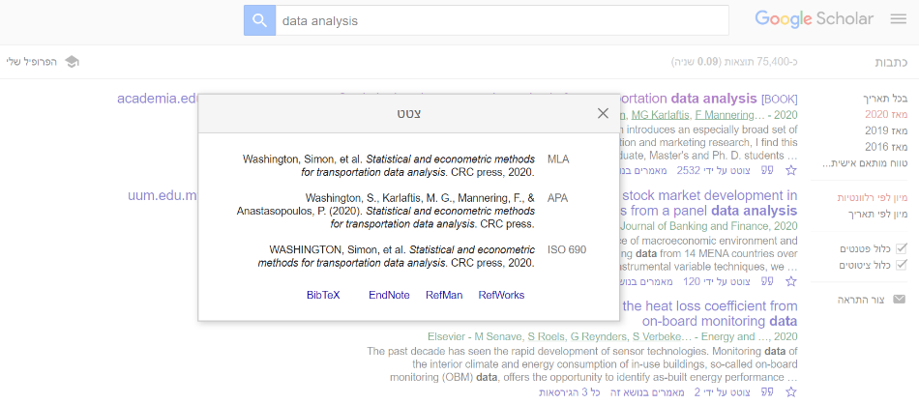
כיצד כותבים ביבליוגרפיה של המאמר?

Slide 7
גוגל רשתות חברתיות
Google Social

Slide 8
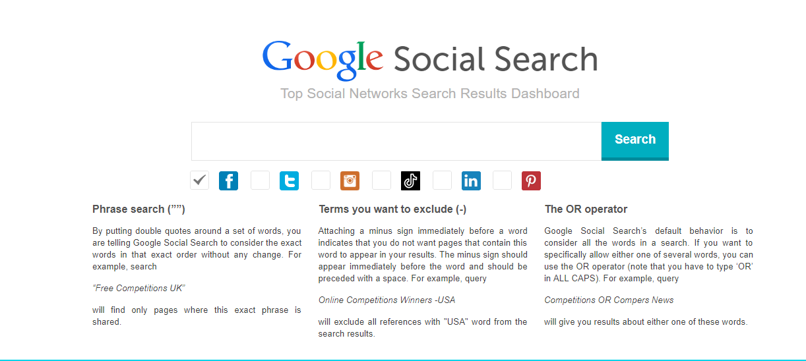
Google Social

Slide 9
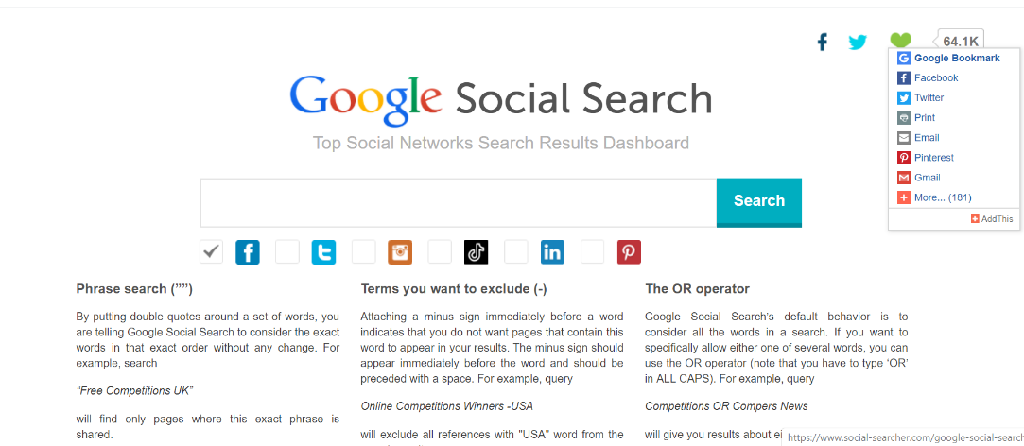
חיפוש ברשתות חברתיות

Slide 10
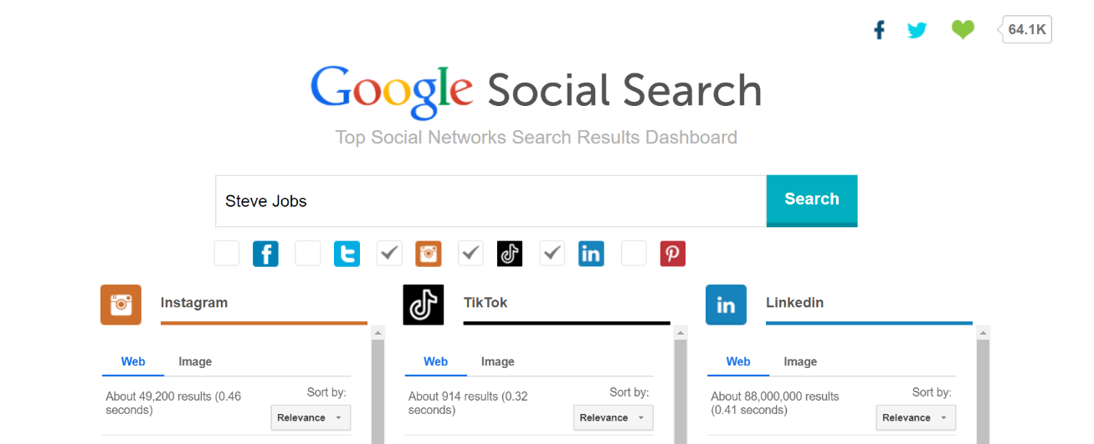
חיפוש ברשתות חברתיות- Google Social

Slide 11
גוגל מפות
Google Maps

Slide 12
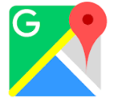
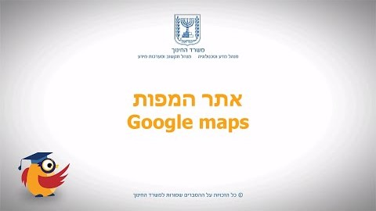
גוגל מפות-Google Maps
https://youtu.be/TUNclD9IDRI

Slide 13
גוגל חדשות
Google News

Slide 14
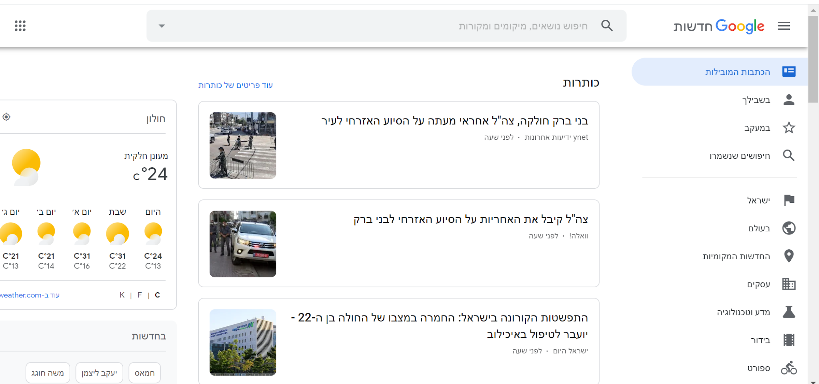
גוגל חדשות-Google News

Slide 15
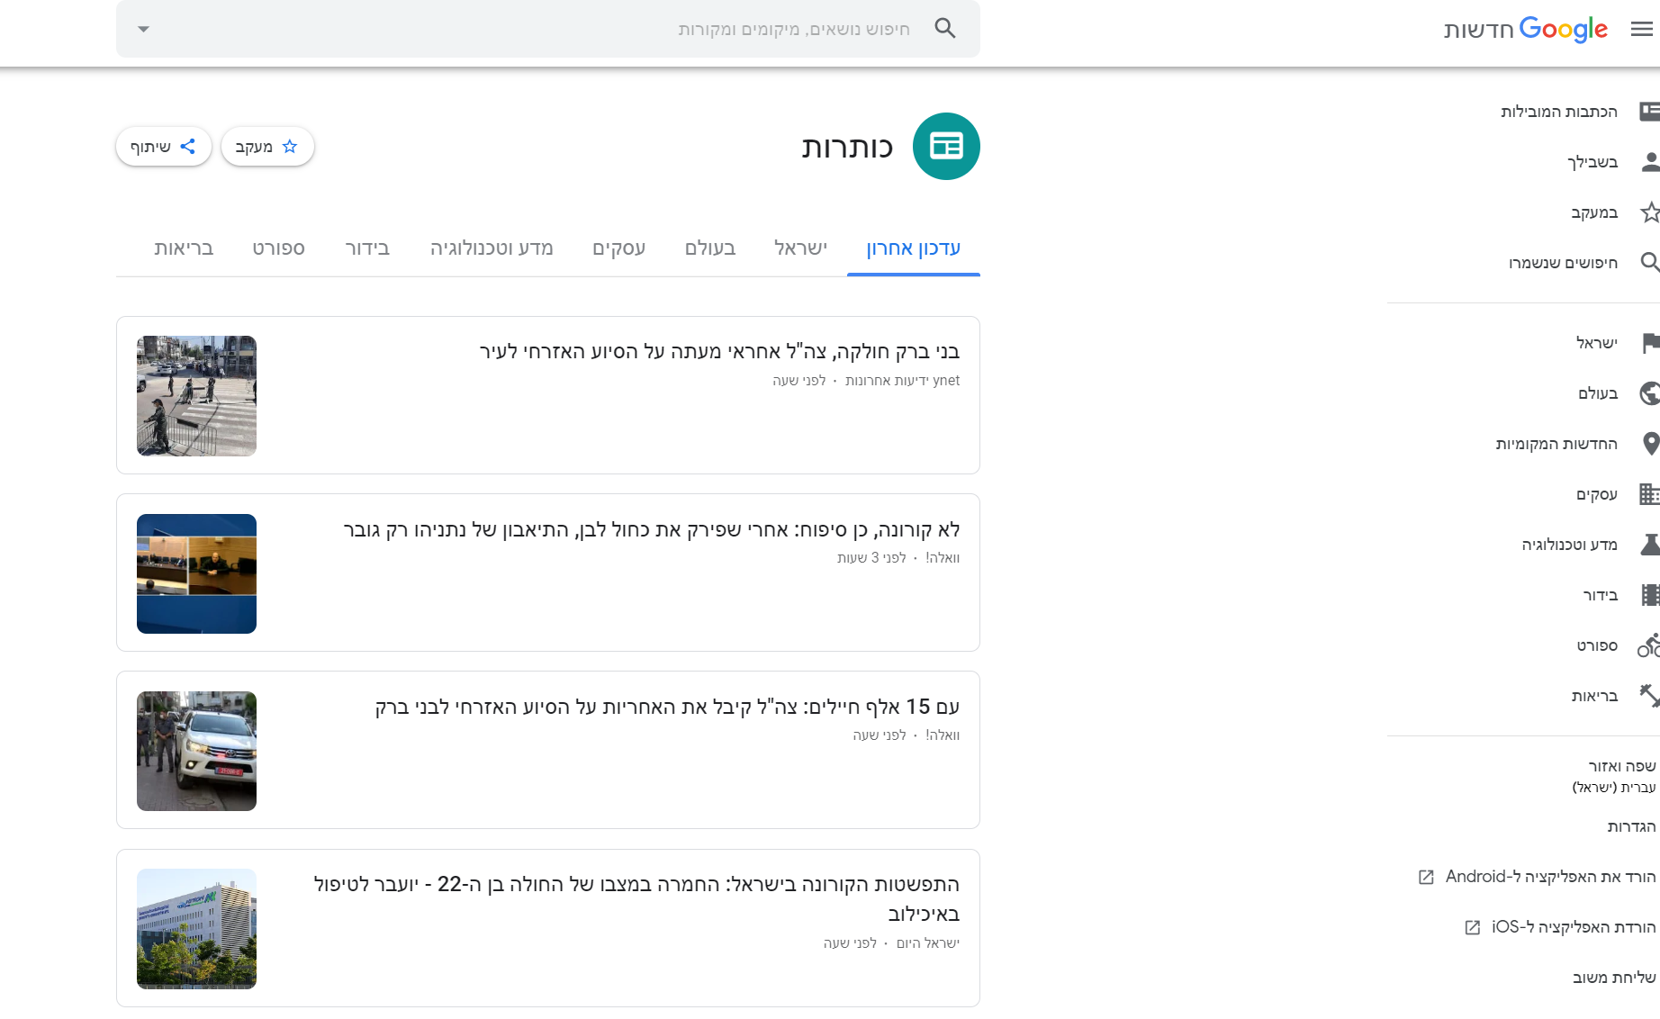
גוגל חדשות- Google News
תתי תחומים

Slide 16
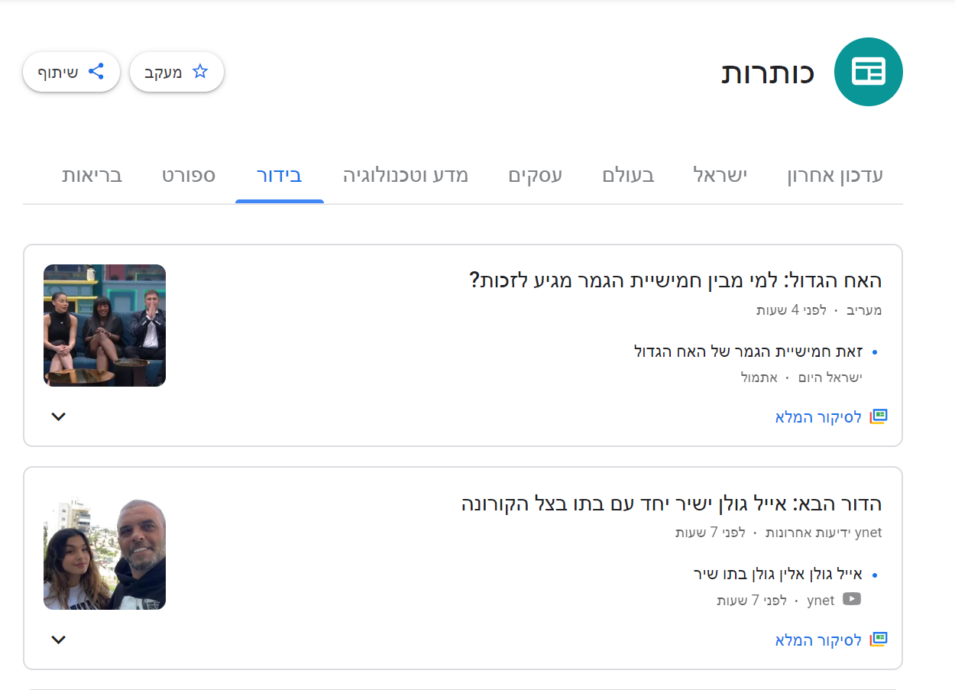
גוגל חדשות- Google News
תתי תחומים

Slide 17
גוגל טרנדס
Google Trends

Slide 18
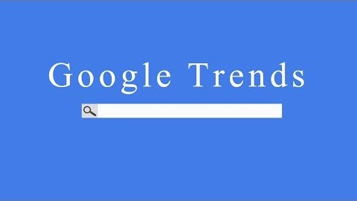
Google Trends
https://youtu.be/qVDBGEvWe3Y

Slide 19
תרגול
רשמו את פרטי הביבליוגרפיה של ספר, שנכתב על ידי Schostak, ב- 2020 ונושאו information technology.
  כמה אנשים ציטטו מספר זה?
"אצל עילי" מה מיוחד במקום הזה?
  היכן המקום נמצא?
  מה המרחק בק"מ מביתכם ל-" אצל עילי"?
  מצאו שתי חוות דעת על המקום משתי רשתות חברתיות שונות.
בכניסה לטכניון משער נווה שאנן לאורך שדרות דוד רוז נמצא שלט
כתום. מה כתוב עליו?
  באיזה כלי השתמשתם כדי להגיע לתשובה?

Slide 20

נוהל שימוש ביצירות מוגנות בזכויות יוצרים ואיתור בעלי זכויות
השימוש ביצירות במהלך שידור זה נעשה לפי סעיף 27א לחוק זכות יוצרים, תשס"ח-2007. אם הינך בעל הזכויות באחת היצירות, באפשרותך לבקש מאיתנו לחדול מהשימוש ביצירה, זאת באמצעות פנייה לדוא"ל rights@education.gov.il

